Slide 1
电影推荐系统
第五组：肖品、王子箐、邓盼盼

Slide 2
一、项目展示
二、执行过程
三、测试计划
四、课程学习
五、项目总结
六、未来规划

Slide 3
一、项目展示
一、项目展示

Slide 4
一、项目展示
功能模块介绍
电影推荐系统分为电影模块、推荐系统模块、用户模块，三个功能模块。
1）电影模块功能包括：上新电影，按类别、标签查看电影，按名称搜索电影。
2）推荐系统模块功能包括：推荐算法的运行，后台信息更新，高分排行榜单，相似电影推荐。
3）用户模块功能包括：用户注册、登录，用户评论，用户收藏，用户浏览电影，添加兴趣标签。

Slide 5
一、项目展示
算法设计介绍
（为在计划实现内按时交付，本系统采用易于实现且具有成效的推荐算法——协同过滤算法）
1）协同过滤算法
在本电影推荐系统中，基于用户的协同过滤算法是指通过用户的历史行为数据发现用户对item或content的喜欢，如收藏，评分等行为。根据不同用户对相同电影或内容的偏好程度计算用户之间的关系。在有相同喜好的用户间进行相同电影推荐。简单的说就是如果User1, User2两个用户都收藏了Product1、Product2、Product3相同的三部电影，并且给出了5星的评价。那么A和B就属于同一类用户。可以将User1看过的Product1也推荐给用户User2。同样的，可以对于电影也进行一个协同过滤的操作，之后进行推荐。
2）用户行为
系统会根据提交评分、收藏、前往观看、点击量( 查看 )、评论等用户行为和偏好在其中中发现规律，并基于此给予推荐。

Slide 6
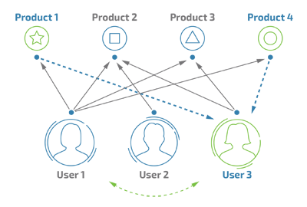
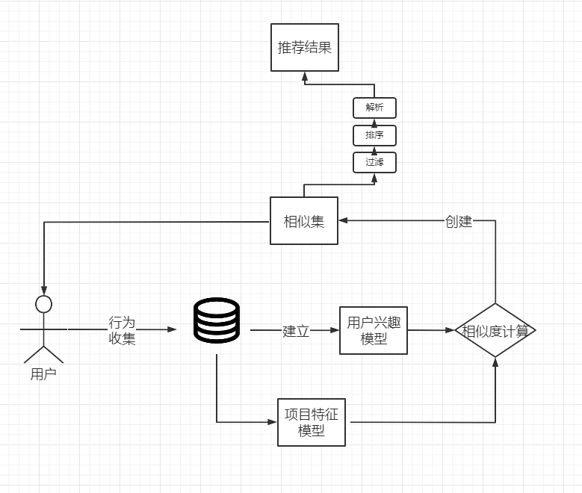
一、项目展示
协同过滤算法主要分为两个步骤：
①寻找相似的用户集合。
②寻找集合中用户喜欢的且目标用户没有的进行推荐。
基于用户协同过滤算法的示意图

Slide 7
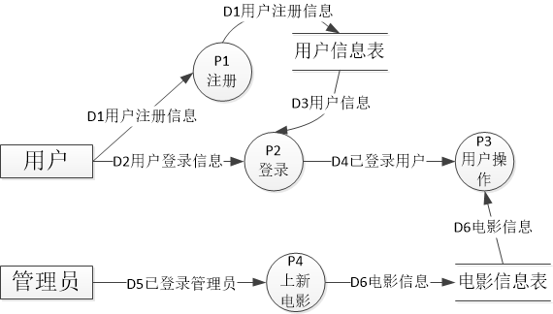
一、项目展示
顶层数据流图

Slide 8
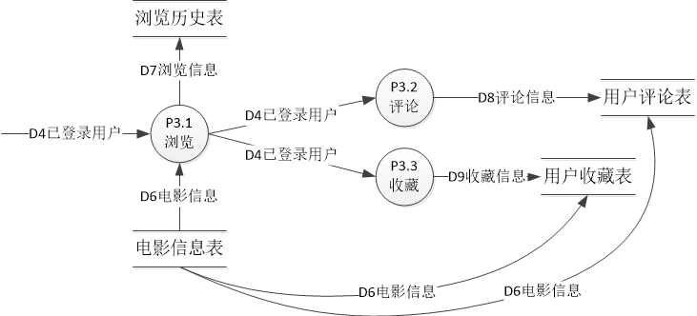
一、项目展示
用户操作层
(P3)数据流图

Slide 9
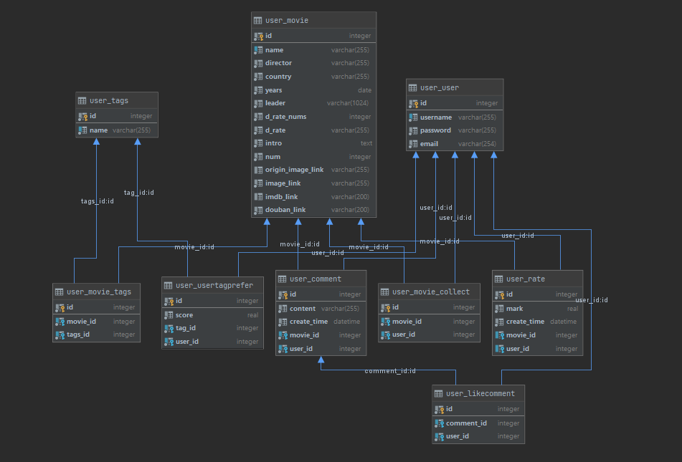
一、项目展示
数据库设计

Slide 10
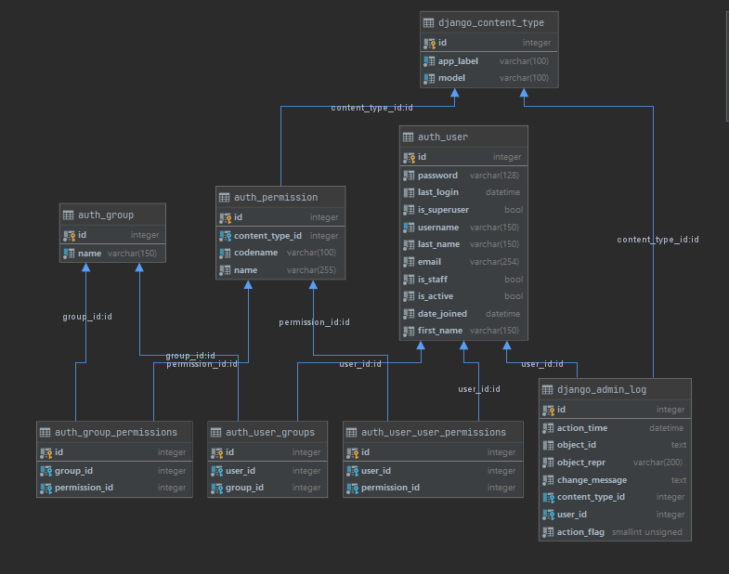
一、项目展示
数据库设计

Slide 11
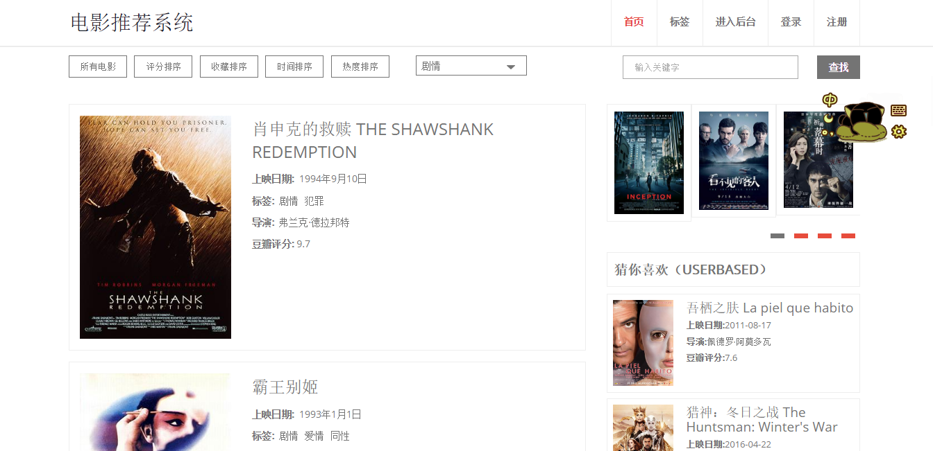
一、项目展示

Slide 12
二、执行过程
二、执行过程

Slide 13
二、执行过程
人员分工情况
姓名 | 计划工作内容 | 实际工作内容
肖品 | 产品规划设计、产品评审收、需求可行性评估、开发架构、算法研究、部署上线、开发优化 | 产品规划设计、需求可行性评估、开发架构、算法研究、部署上线、开发优化、自动化测试
王子箐 | 制定开发计划、任务分解wbs、项目规划、交付、评审、测试计划、测试用例编写、测试方案、功能测试 | 制定开发计划、任务分解wbs、项目规划、测试计划及测试用例编写、报告撰写、PPT编写、开发优化
邓盼盼 | 需求调研、业务功能梳理、原型设计、需求确认、UI设计、接口协议设计、编码规范、开发、bug处理 | 需求调研、业务功能梳理、需求确认、UI设计、接口协议设计、开发优化、bug处理

Slide 14
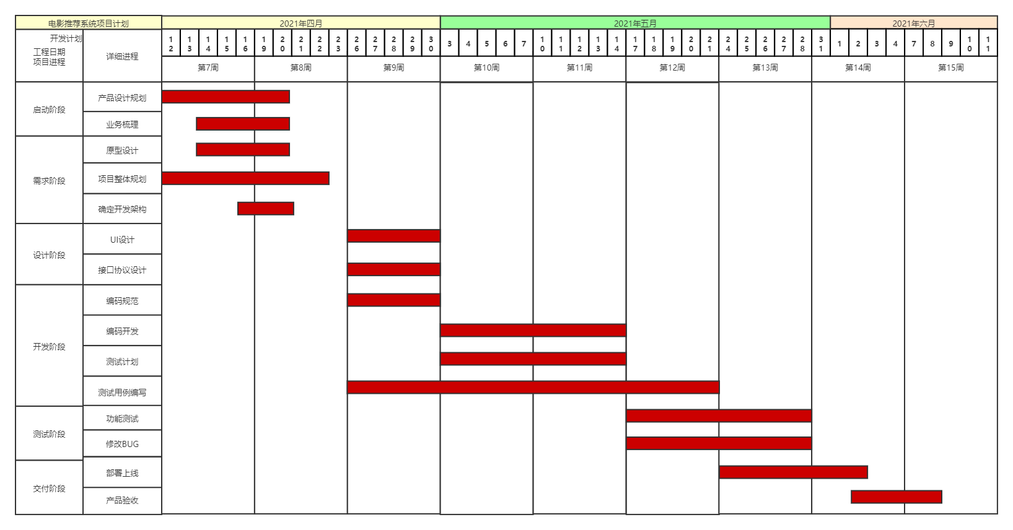
二、执行过程
Gantt：

Slide 15
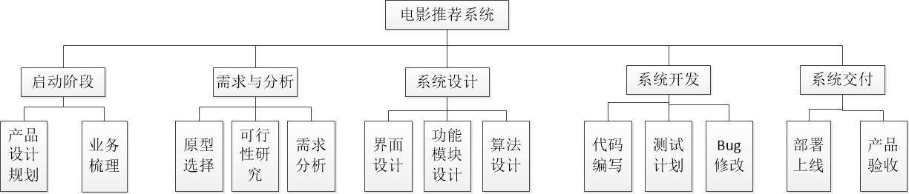
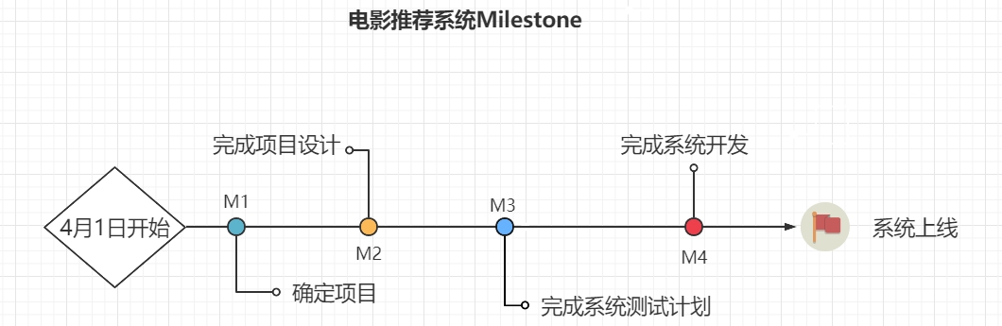
二、执行过程
WBS：
里程碑：

Slide 16
二、执行过程
里程碑交付物表
里程碑 | 交付物 | 计划交付日期 | 实际交付日期
确定项目范围 | 项目计划书 | 2021.04.22 | 2021.04.22
完成项目设计 | 系统详细设计、测试用例 | 2021.04.30 | 2021.05.01
完成系统测试计划 | 测试方案、测试报告 | 2021.05.14 | 2021.05.14
完成系统开发 | 系统开发源码 | 2021.05.28 | 2021.05.29
系统上线 | 可运行的网站项目 | 2021.06.08 | 2021.06.05

Slide 17
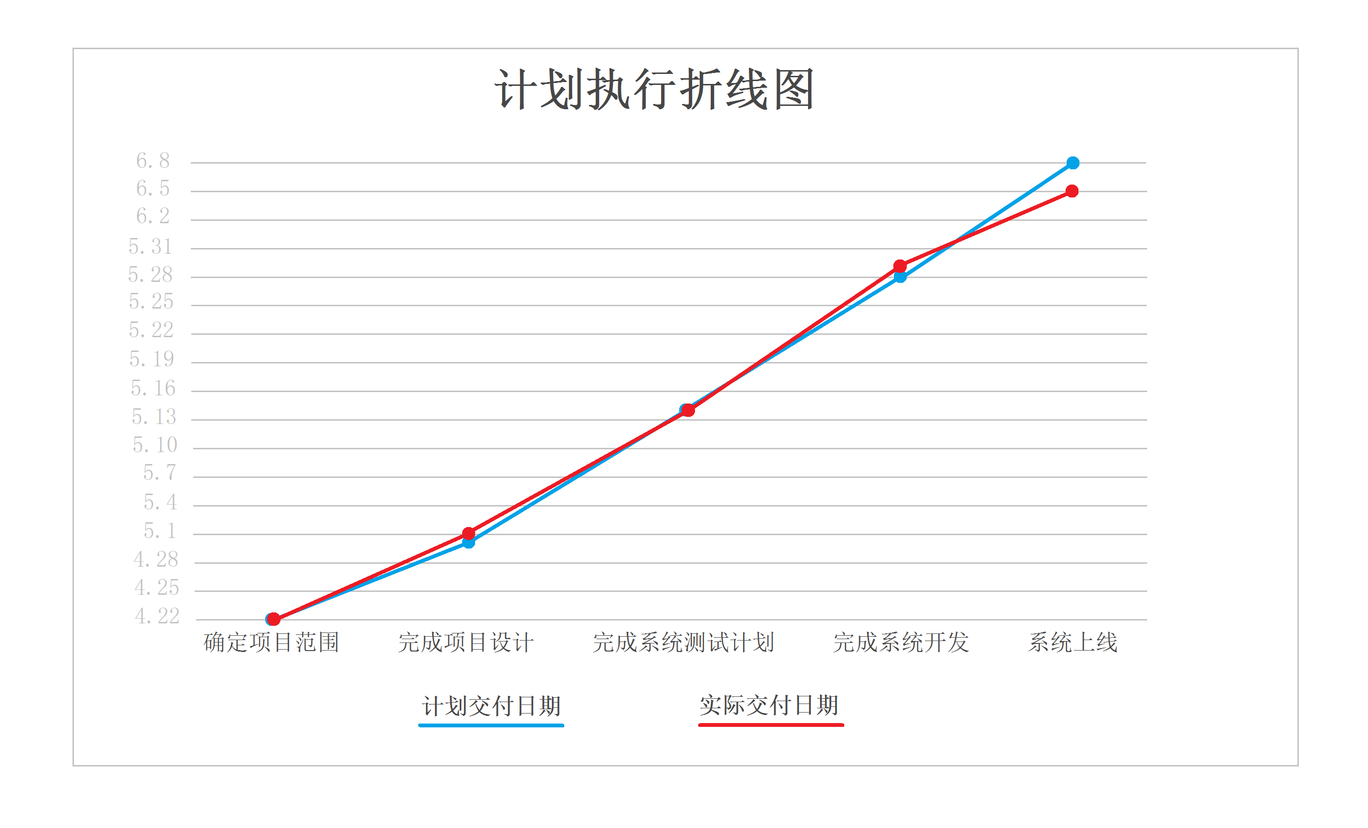
二、执行过程

Slide 18
三、测试计划
三、测试计划

Slide 19
三、测试计划
模块 | 功能点 | 预期测试结果 | 实际测试结果 | 需完善内容
电影 模块 | 上新电影 | 管理员可以通过系统上架新的电影填写电影的描述和分类信息并将电影上架 | 可以完成电影上新，填写电影描述与分类。对各项内容有不为空约束。对链接内容有格式约束。 | 填写内容时，用户体验感不流畅，很多内容需要大量手动操作。部分操作可以改善为自动填写。
 | 按导演查看电影 | 用户可以在电影详情页针对具体主演或导演进行进一步查找 | 因时间及各方面原因没有完成此功能。 | 在系统未来的开发周期中可以对此功能进行完善。
 | 按类别查看电影 | 用户可以根据分类进行电影的查看 | 可以完成根据随意分类进行电影的查看。 | 基本无需完善，可以对标签查看功能进行升级，实现标签多重选择。
 | 按名称搜索电影 | 用户可以直接搜素电影名称查找电影 | 可以完成搜素电影名称查找电影。 | 基本无需完善。

Slide 20
三、测试计划
模块 | 功能点 | 预期测试结果 | 实际测试结果 | 需完善内容
推荐 系统 模块 | 推荐算法的运行 | 用户提供评分、收藏、标签信息系统进行计算，推送给用户个性化的电影推荐信息 | 可以根据评分收藏操作对推荐内容进行更新。 | 基本无需完善，后期可以研究更多个性化推荐算法，对个性化推荐性能加以提升。
 | 后台信息更新 | 用户提供行为数据，系统对用户进行建模，为用户提供基于个性化推荐的电影信息 | 可以根据评分收藏操作对推荐内容进行更新。 | 基本无需完善，后期可以研究更多个性化推荐算法，对个性化推荐性能加以提升。
 | 高分排行榜单 | 在电影信息更新后，系统基于大数据的分析，对所有的电影进行热度排行 | 可以根据评分对电影进行热度排行。 | 基本无需完善，可以对热门排行进行更细致的分类展示作为提升。
 | 相似电影推荐 | 用户在电影的详情页面可以看到与该电影相似的其它电影 | 可以实现相似电影推荐功能。 | 基本无需完善。

Slide 21
三、测试计划
模块 | 功能点 | 预期测试结果 | 实际测试结果 | 需完善内容
用户 模块 | 用户注册 | 用户可以提交注册信息，完善个人信息页面 | 功能点实现，对用户名密码均有不为空和长度约束，对用户名有主键约束。 | 可以增加对密码复杂度的约束。
 | 用户登录 | 用户登录后可以进行各种操作包括在个人页面查看自己的评论和收藏 | 可以实现用户登录功能，对不相符的用户名密码可以甄别。 | 可以增加验证码约束。
 | 用户评论评分 | 用户可以基于电影内容、个人想法等对电影进行评论与评分 | 可以实现评分评论功能。有内容不为空的约束。 | 基本无需完善。
 | 用户收藏 | 用户可以在电影页面浏览后，将感兴趣的电影收藏至个人收藏夹 | 可以实现收藏和取消收藏功能。 | 基本无需完善。
 | 用户浏览电影 | 用户根据排行榜或搜索或首页推荐进入电影详情页进行浏览 | 可以实现浏览功能。部分电影会因为没有版权的原因无法正常显示。 | 增加报错反馈链接。
 | 添加兴趣标签 | 在注册时用户可以选择兴趣标签，浏览过程中可以根据标签查找电影 | 可以在用户注册时选择标签。 可以实现根据标签查看电影。 | 基本无需完善。

Slide 22
三、测试计划
自动化测试脚本包括：
1）清空所用用户
2）随机生成用户以及评分
3）清空所有结果矩阵
4）重新计算结果矩阵

Slide 23
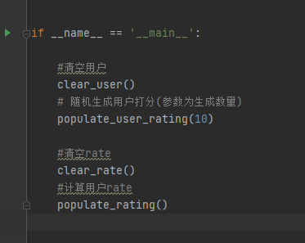
三、测试计划
清空用户测试代码展示：

Slide 24
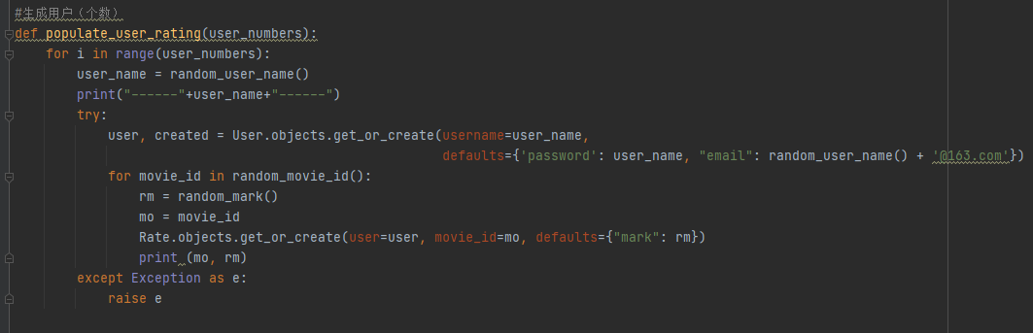
三、测试计划
生成用户测试代码展示：

Slide 25
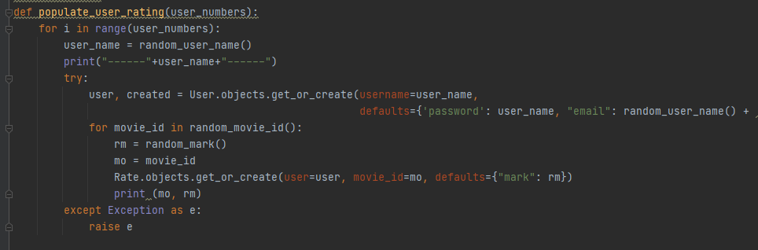
三、测试计划

Slide 26
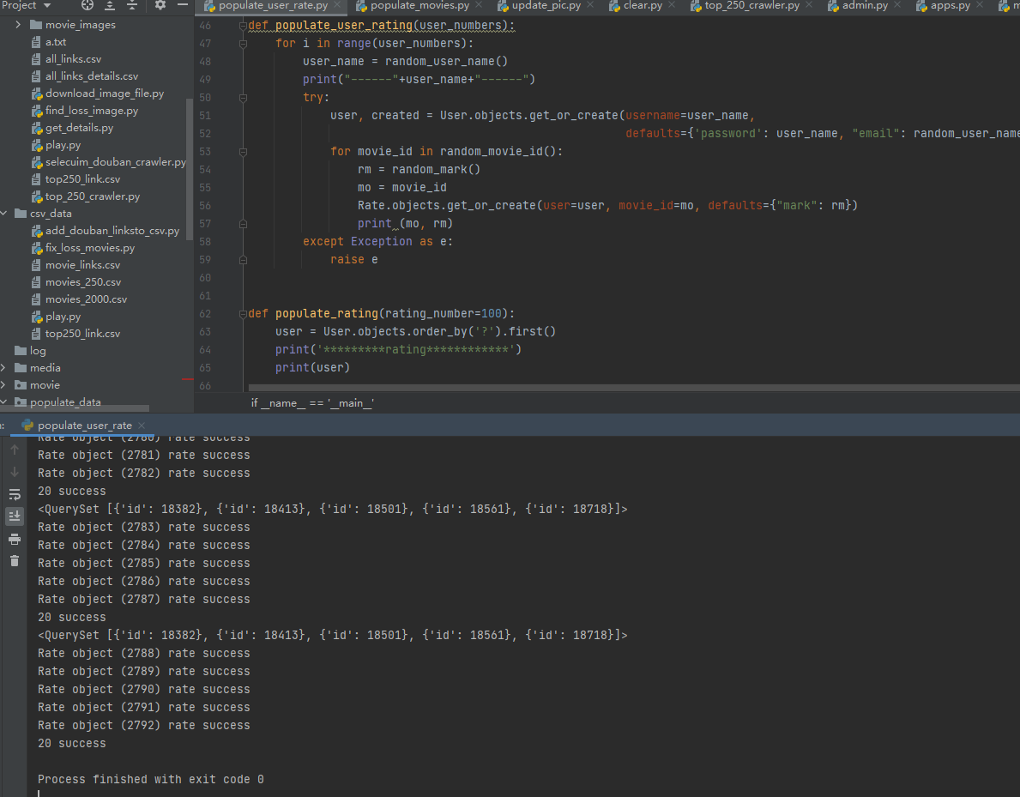
三、测试计划
随机生成用户以及评分
测试代码及结果展示：
（生成5位用户
为标签“运动”
的电影随机打分）

Slide 27
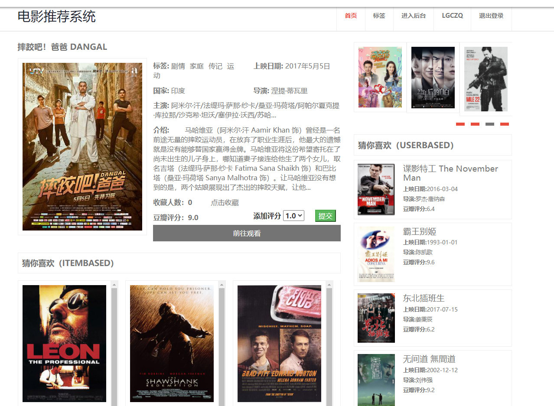
三、测试计划
系统会为用户选择更多包含“运动”标签的电影：

Slide 28
四、课程学习
四、课程学习

Slide 29
四、课程学习
在软件项目管理这门课程中，我们受益匪浅。学习到了很多关于产品开发过程的要点以及开发各个步骤中的注意事项，在此进行简要的整理。

Slide 30
四、课程学习
项目计划部分
1）开发系统最首要的任务就是确定项目范围和目标，知道了要做什么之后才能更好的规划该怎么做。
2）在开始设计规划之前，要先明确项目开发的环境，即：项目的特点、成员的角色等。
3）人员分工的重要性，每个人员都要根据各自的擅长来安排任务，并不是每个人都参与到项目的每个步骤才能开发出好的产品，并且成员之间需要定期交流讨论。
4）完成项目计划书可以帮助我们明确开发任务，包括：WBS规划、工作的内容、每个工作的工作量、交付计划及里程碑、变更管理等。
5）大多数项目是由交付物驱动的，所以我们需要规划交付物与交付时间。交付物一般包括计划书、设计书、测试计划、实际的产品等。

Slide 31
四、课程学习
项目开发部分
1）利用管理工具和图表来协助开发，比如甘特图可以表明每个工作有多少任务量以及各个任务的先后关系，可以帮助我们队工作任务进行安排。
2）执行过程中，要把理论付诸实践，对执行情况和交付物进行监管，一个好的计划加上好的执行才能完成好的产品。
3）在开发整个项目的过程中都需要进行测试，要尽早的发现问题解决问题，一旦问题在最后才被发现将会耗费很多的精力来解决。
4）风险是一定会存在的，我们要正确看待风险，进行风险预测与评估，在风险发生时才能更可能的减少损失。
5）项目提交不意味着结束，好的产品需要长久的进行维护与完善。用户需求可能会发生变更、运行环境也会升级，系统需要有人员进行维护以及不断的迭代来完善自身。

Slide 32
五、项目总结
五、项目总结

Slide 33
五、项目总结
电影推荐系统的开发用人3人用时76天，这次开发的过程，我们小组成员互相了解、一起讨论、安排工作分工，完成了确定项目范围、完成项目设计、完成系统测试计划、完成系统开发、系统上线等任务。
产品开发将预期的功能点基本实现。功能点包括：推荐系统的首页对热门电影排序进行展示，对各类型电影进行部分的展示；新用户在初次使用系统时，会先提交个人信息进行注册，勾选兴趣标签；用户登录后可以按类别查看电影，按名称搜索电影，在电影详情页面进行浏览、评论、收藏操作，完善个人信息；系统在收集了用户的浏览历史、评分、收藏、标签后会进行计算，及时反馈，推送给用户个性化的电影推荐信息；管理员可以将新电影上新到系统中并且完善电影的具体信息，以便推荐使用等。

Slide 34
五、项目总结
每个成员都很好的完成了自己的任务，我们会轮流担任项目组长以及每周定期对上周的任务完成情况和下一周的任务安排进行讨论。事实上，定期的面对面交流讨论非常的有利于我们按时保质的完成项目计划。
在开发过程中，我们遇到了一些预期之中以及预料之外的情况。在自己了解不够专业的领域内开发产品很难抓住需求与功能，所以我们浏览了很多同类型的网站，根据他们的功能以及他们用户评论的需求来设计自己的系统，希望完成一个能够满足大部分用户需求的好产品。
电影推荐系统虽然已经交付，基本功能点也已经实现，但它仍然会有很多需要继续完善和维护的地方，包括界面的美化、电影的及时上新、用户操作的拓展、系统功能的拓展等等。我们会继续对系统开发加以思考，接触了解更多的案例，更好的提升自己的能力。

Slide 35
六、未来规划
六、未来规划

Slide 36
六、未来规划
在此对电影推荐系统未来周期中可做的完善进行规划。
电影模块完善
1）电影上新填写电影内容时，用户体验感不流畅，很多内容需要大量手动操作，部分操作可以改善为自动填写。
2）按标签浏览电影时可以对功能进行升级，实现标签多重选择。
推荐模块完善
1）研究更多个性化推荐算法，对个性化推荐性能加以提升。
2）可以对热门排行进行更细致的分类展示。

Slide 37
六、未来规划
用户模块完善
1）用户注册时可以增加对密码复杂度的约束。
2）用户登录时可以增加验证码约束。
3）用户浏览电影时，出现电影无版权情况页面无法正常显示，给用户反馈通道，通知管理员加以操作。
4）增加用户互动、评论热度等拓展功能。
其他
界面美化、兼容性测试、移动端开发等

Slide 38
感谢观看

